Slide 1

Škola: ZŠ Hýskov, Školní 112, Hýskov
Autor: Mgr. Jarmila Kolářová
Název: VY_32_INOVACE_1A_12_Okopaniny
Téma: Člověk a jeho svět
Datum tvorby: 8.3.2013
Číslo projektu: CZ.1.07/1.4.00/21.2485

Slide 2
Anotace:
Materiál je určený pro žáky 4. ročníku, pro výuku přírodovědy - tématu ekosystém pole, podtématu rostliny našich polí –okopaniny.
Jedná se o prezentaci na interaktivní tabuli.
Prezentace je určena pro výklad nového učiva.
Na snímku 7 je opakování probrané látky pomocí spojování, otázek a následné kontroly. Správná odpověď se objeví po kliknutí na políčko se šipkou. Zpět na otázky se dostanete kliknutím na tlačítko v pravém dolním rohu.
Pomůcky: interaktivní tabule, interaktivní pero.
Materiál je určen k interaktivní výuce.

Slide 3
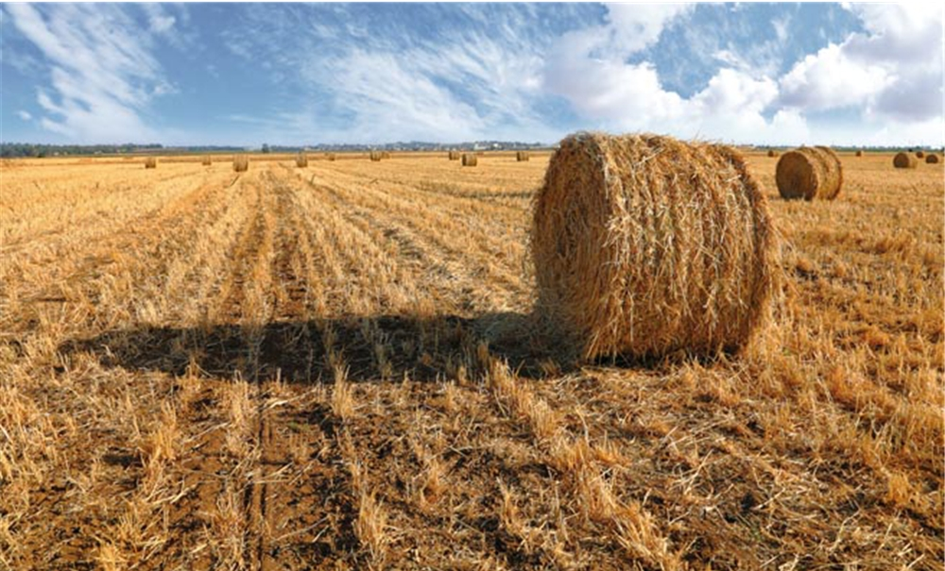

EKOSYSTÉM POLE
je uměle vytvořený člověkem
rostliny pěstované na poli nazýváme
polní plodiny:
  - obilniny
  - okopaniny
  - luskoviny
  - olejniny
  - pícniny
  - textilní plodiny
  - různé druhy zeleniny

Slide 4
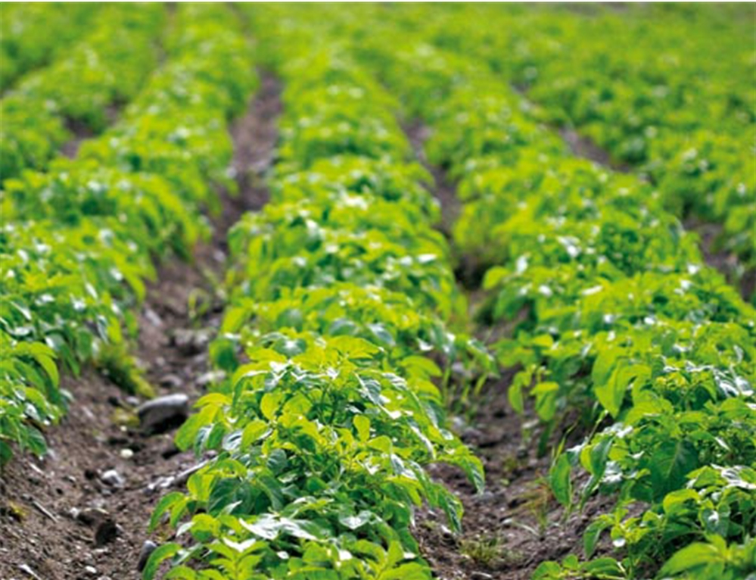
OKOPANINY
mezi okopaniny patří:
  řepa obecná cukrovka
  řepa krmná
  lilek brambor

Slide 5
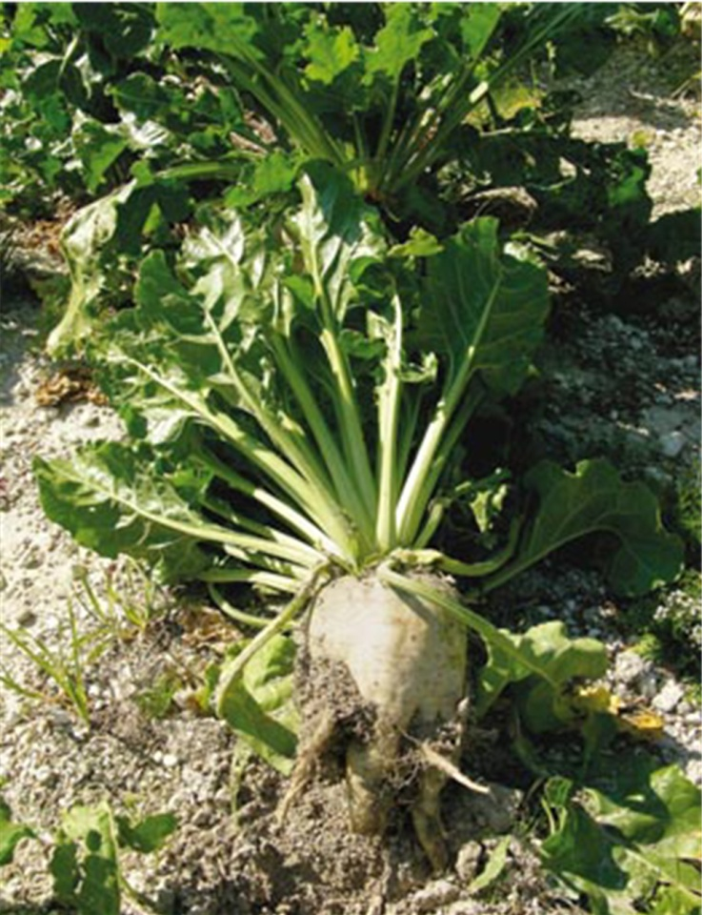
OKOPANINY - řepa
ŘEPU pěstujeme pro její bulvu.
  Bulva řepy cukrové se
  v cukrovarech zpracovává
  na cukr
  Bulva řepy krmné se používá
  jako krmivo pro zvířata

Slide 6
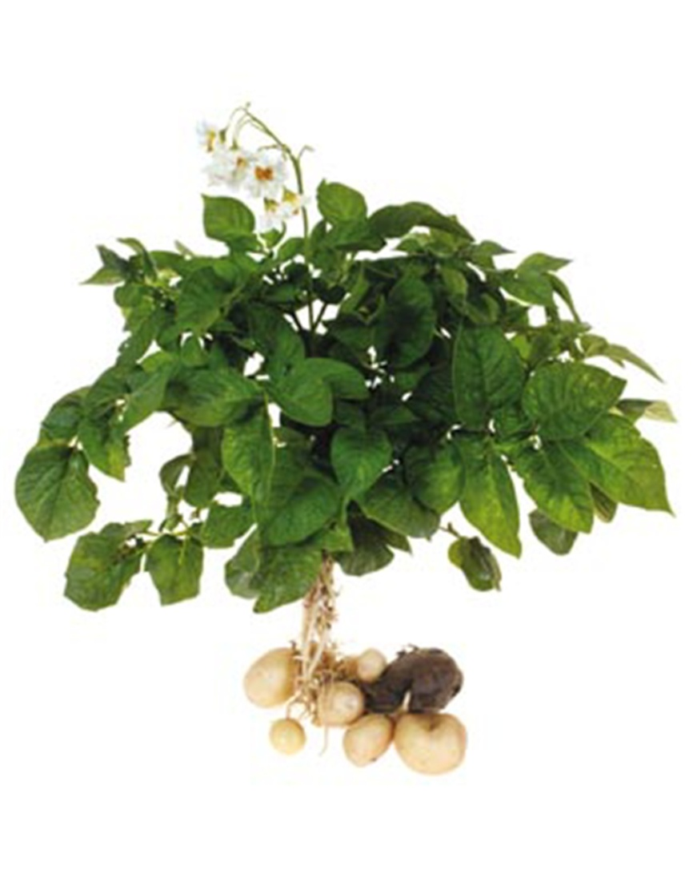
OKOPANINY – Lilek brambor
Lilek brambor pěstujeme pro podzemní hlízy (brambory).
Důležitá součást potravy
(vitamín C).
NAŤ
Brambory se používají také:
k výrobě škrobu
k výrobě lihu
k výrobě polotovarů (bramborová kaše, knedlíky v prášku,…)
HLÍZY

Slide 7



6/ Jaké znáš okopaniny?
7/ K čemu se pěstuje řepa?
7/ K čemu se používá lilek brambor?
8/ Z kterých částí se skládá lilek brambor?

Slide 8
POUŽITÉ ZDROJE
MGR.VĚRA ŠTIKOVÁ. Člověk a jeho svět: Přírodověda pro 4.ročník. třetí vydání. Nový Malín: NOVÁ ŠKOLA,s.r.o., 2011. ISBN 978-80-7289-297-6.
Obrázky jsou použité ze zakoupeného CD PRVOUKA, rok.v.2011, Mediadida s.r.o. - společností je udělen písemný souhlas s využitím do projektu OPVK

